Slide 1
JavaScript #3
HTTP와 fetch api

Slide 2
http
fetch api
callback & asynchronicity
promise
async & await

Slide 3
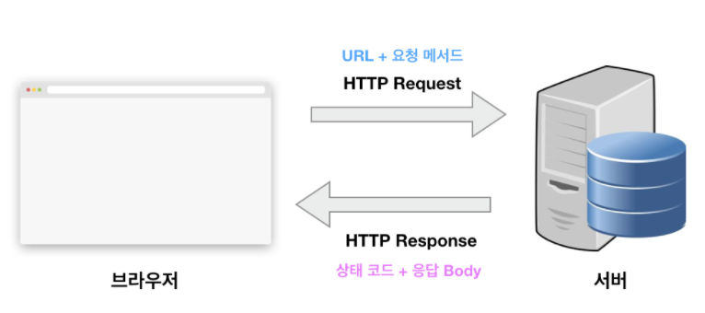
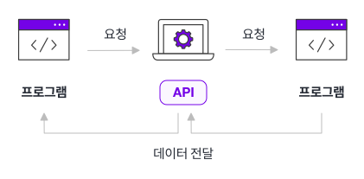
http://blog.wishket.com/api%EB%9E%80-%EC%89%BD%EA%B2%8C-%EC%84%A4%EB%AA%85-%EA%B7%B8%EB%A6%B0%ED%81%B4%EB%9D%BC%EC%9D%B4%EC%96%B8%ED%8A%B8/

Slide 4
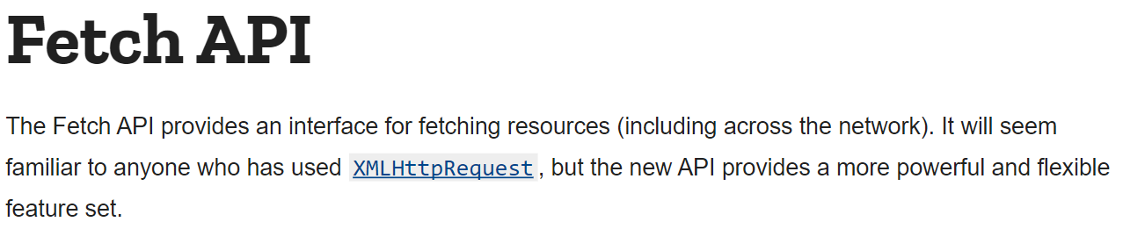
https://developer.mozilla.org/en-US/docs/Web/API/Fetch_API

Slide 5
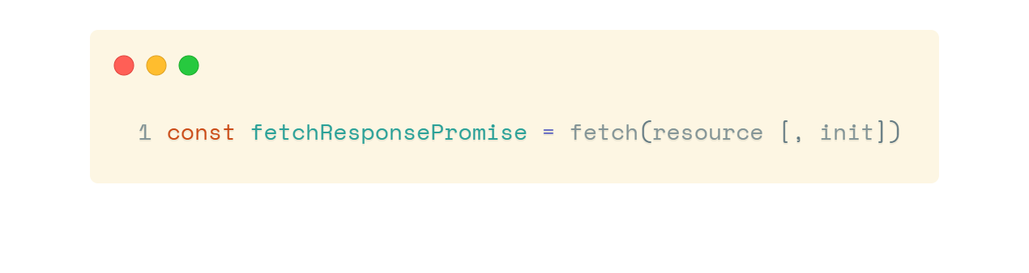
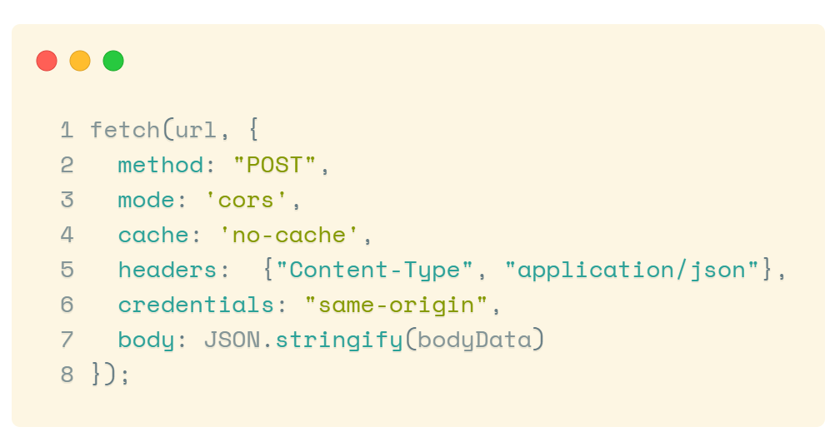

Slide 6
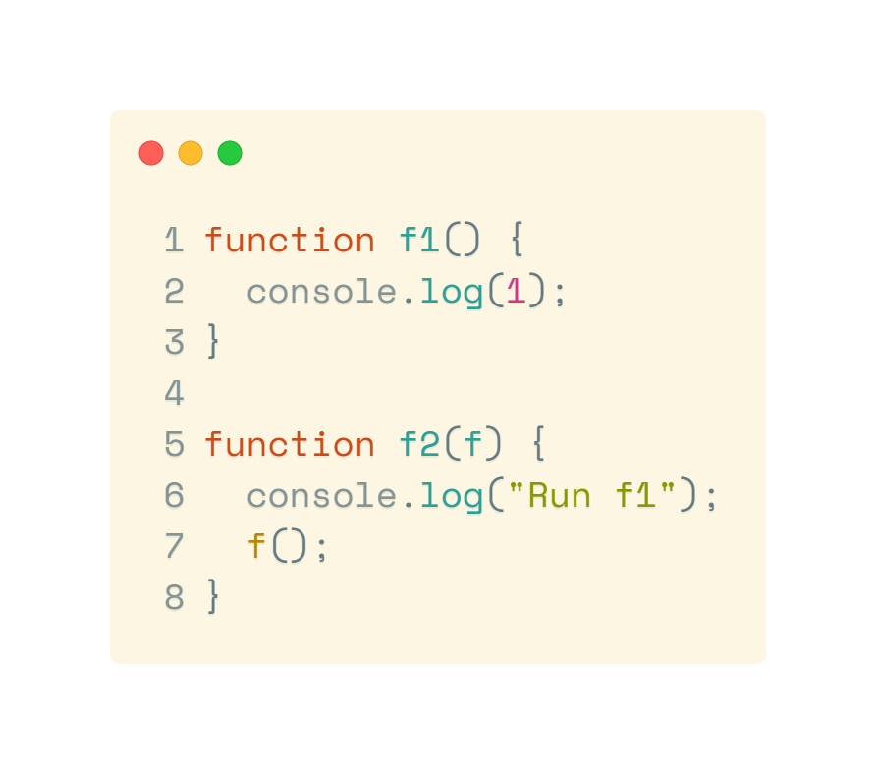
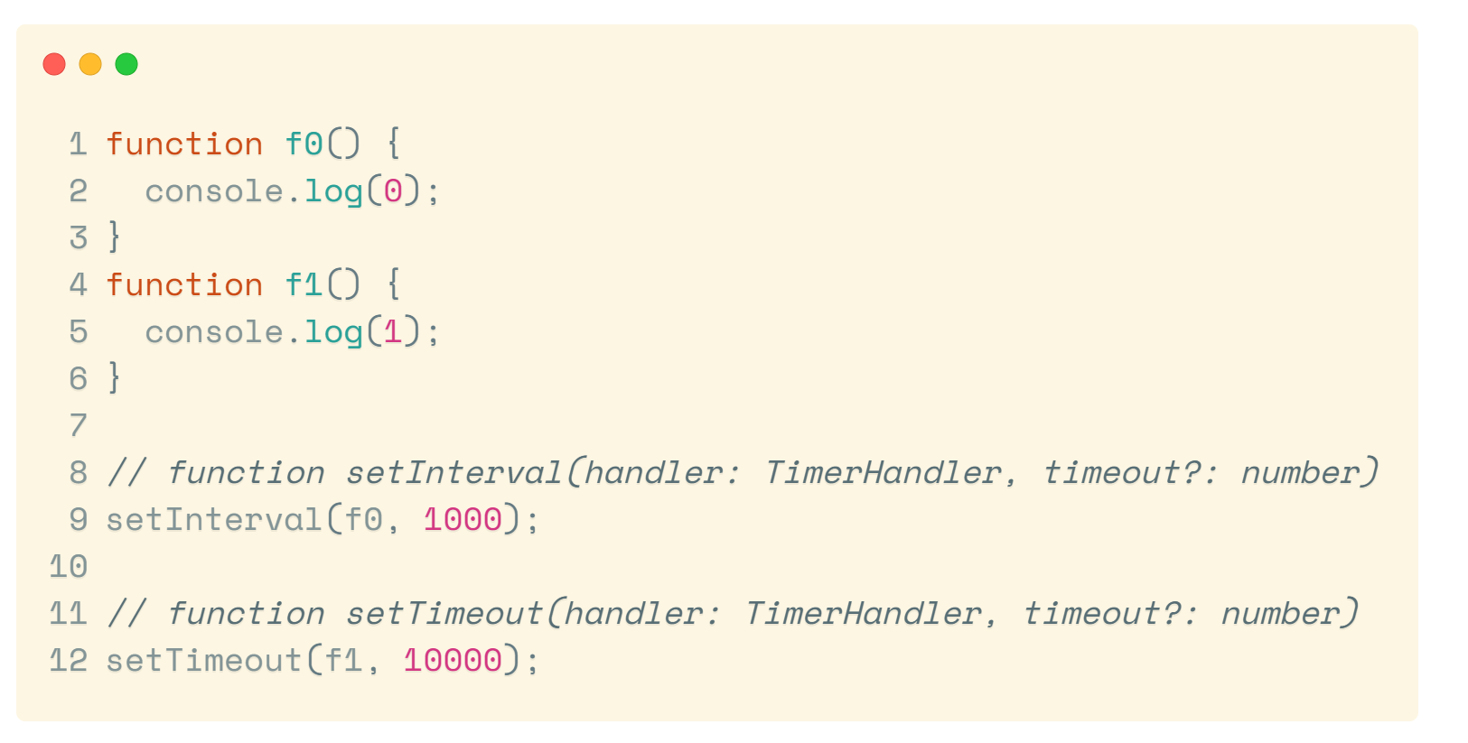
callback : 임의의 함수에서 인자로 받아들인 함수를 호출하는 것

Slide 7
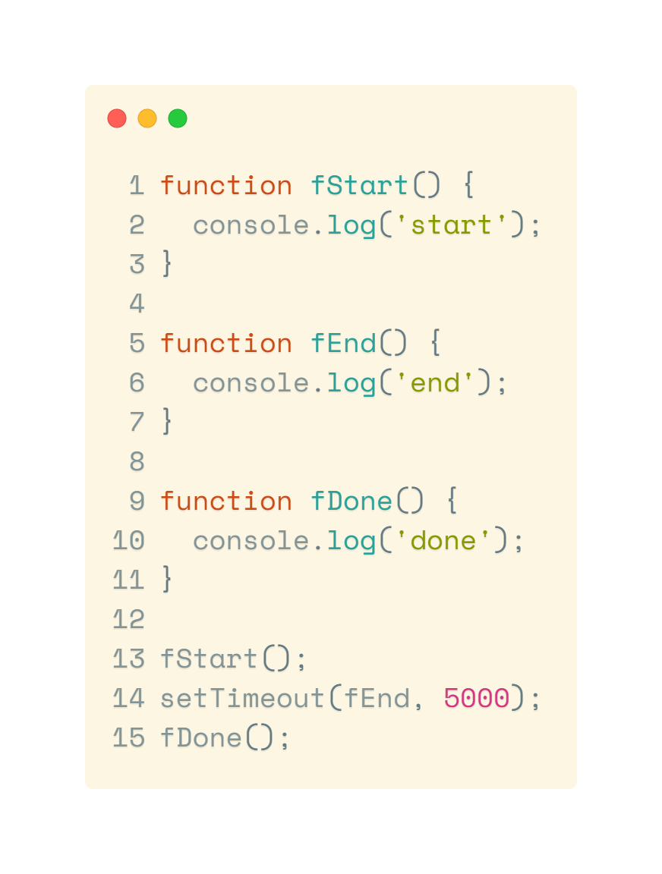
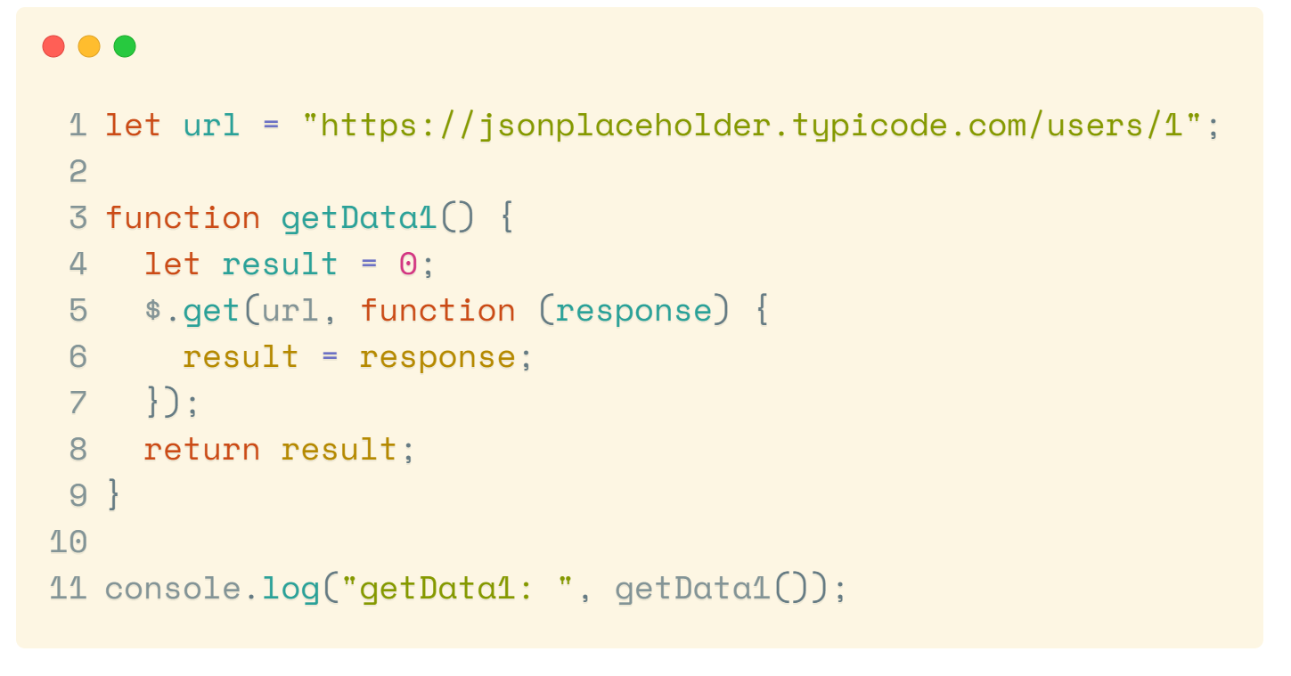
asynchronicity

Slide 8
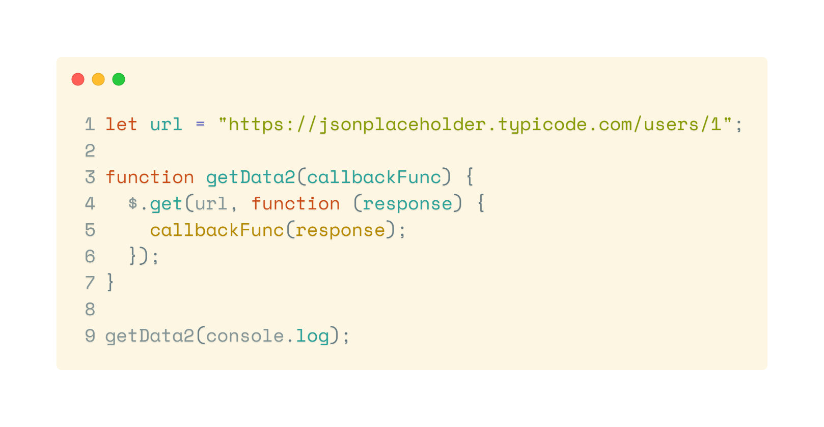
synchronicity

Slide 9
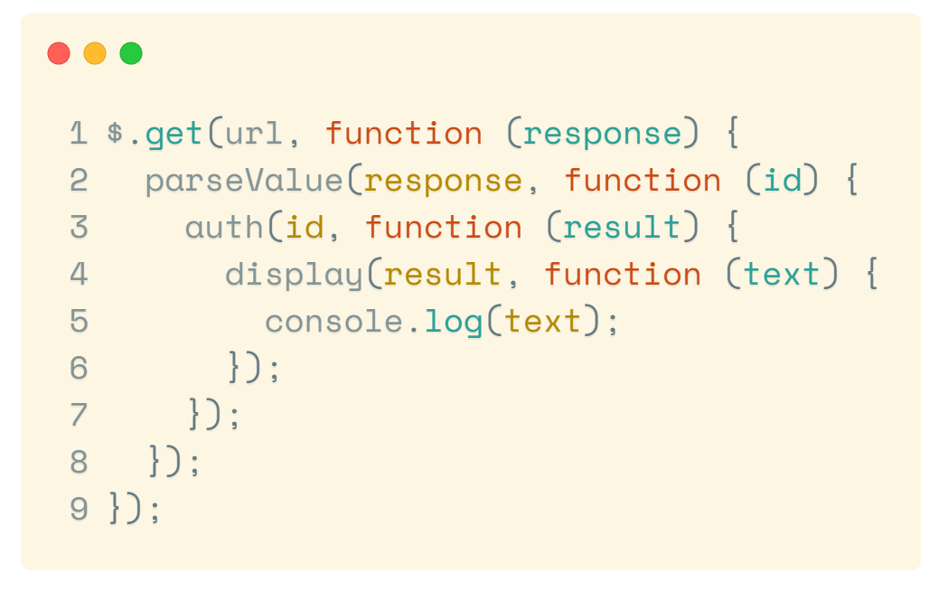
callbacks hell -> heavy code

Slide 10
callbacks hell -> heavy code

Slide 11
promise
async & await

Slide 12
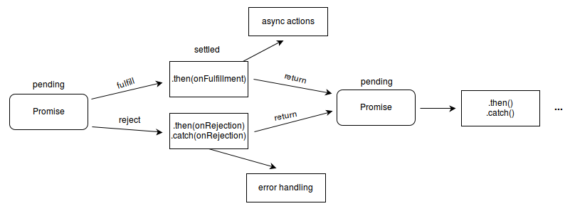
Promise 객체는 비동기 작업이 맞이할 미래의 완료 또는 실패와 그 결과 값을 나타냅니다.
https://developer.mozilla.org/en-US/docs/Web/API/Fetch_API

Slide 13
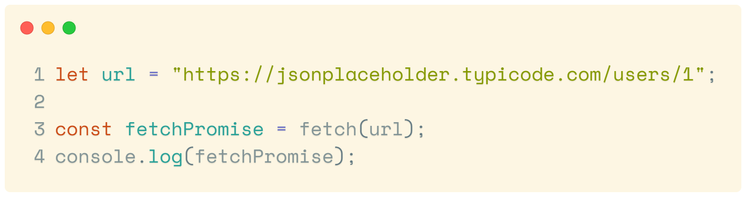
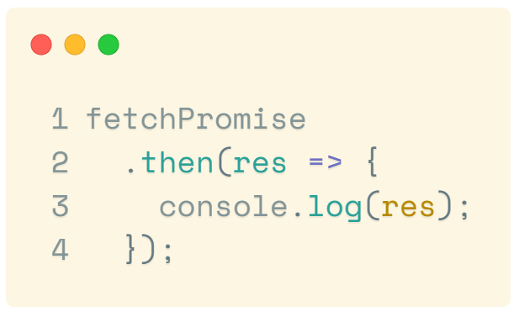
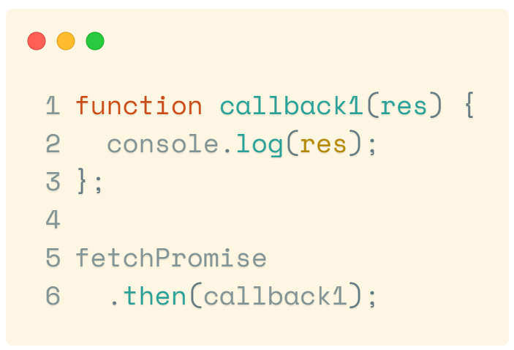
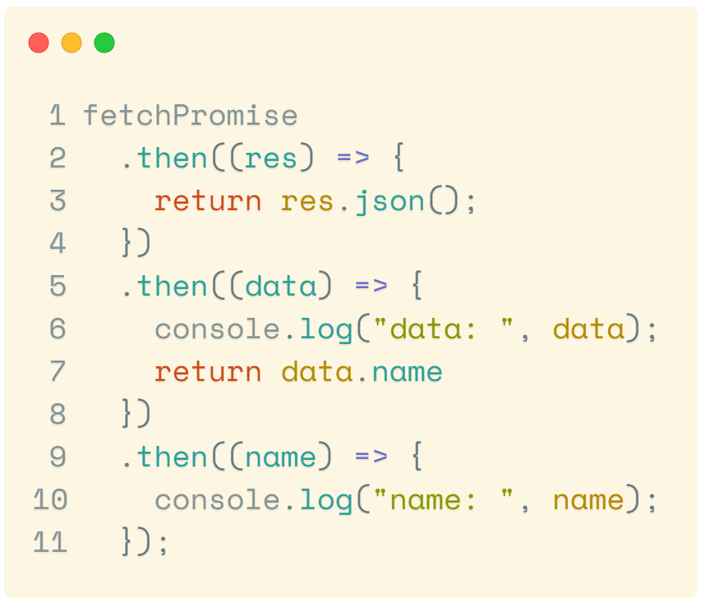
How to handle promise?

Slide 14
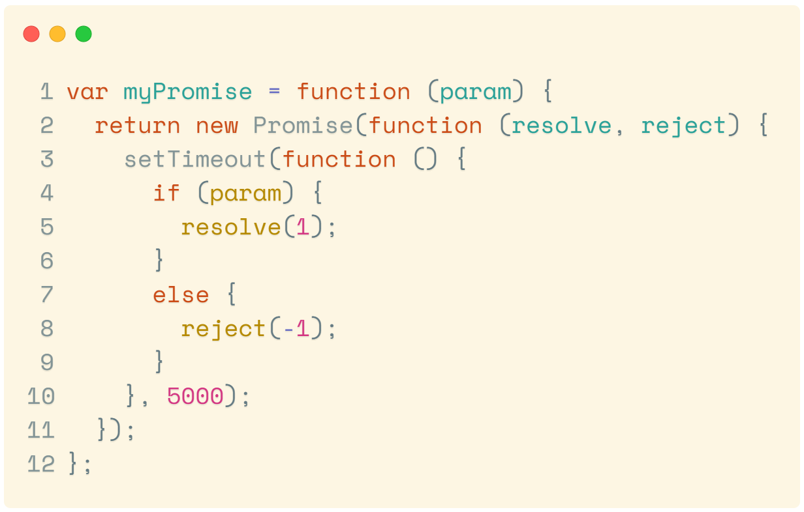
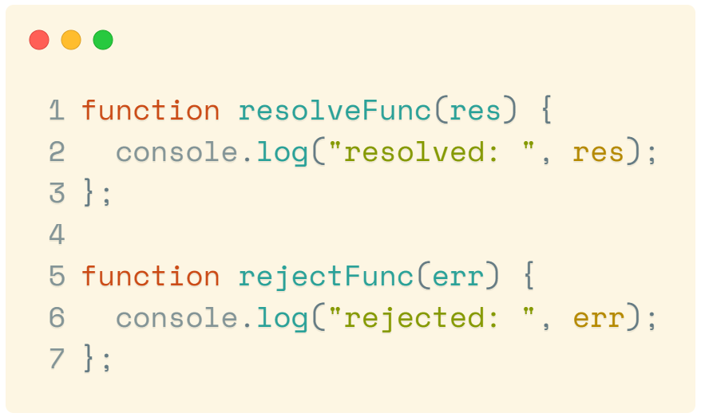
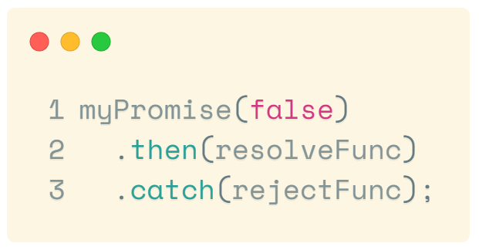
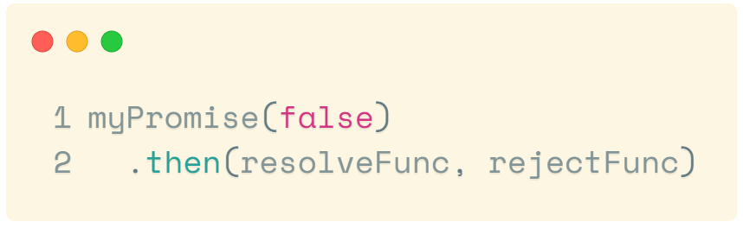
Error Handling

Slide 15
예제

Slide 16
promise
async & await

Slide 17
async & await
await 연산자는 Promise를 기다리기 위해 사용됩니다.
연산자는 async function 내부에서만 사용할 수 있습니다.
await 문은 Promise가 fulfill되거나 reject 될 때까지 async 함수의 실행을 일시 정지하고,
Promise가 fulfill되면 async 함수를 일시 정지한 부분부터 실행합니다.
이때 await 문의 반환값은 Promise 에서 fulfill된 값이 됩니다.
만약 Promise가 reject되면, await 문은 reject된 값을 throw합니다.
https://developer.mozilla.org/ko/docs/Web/JavaScript/Reference/Operators/await

Slide 18
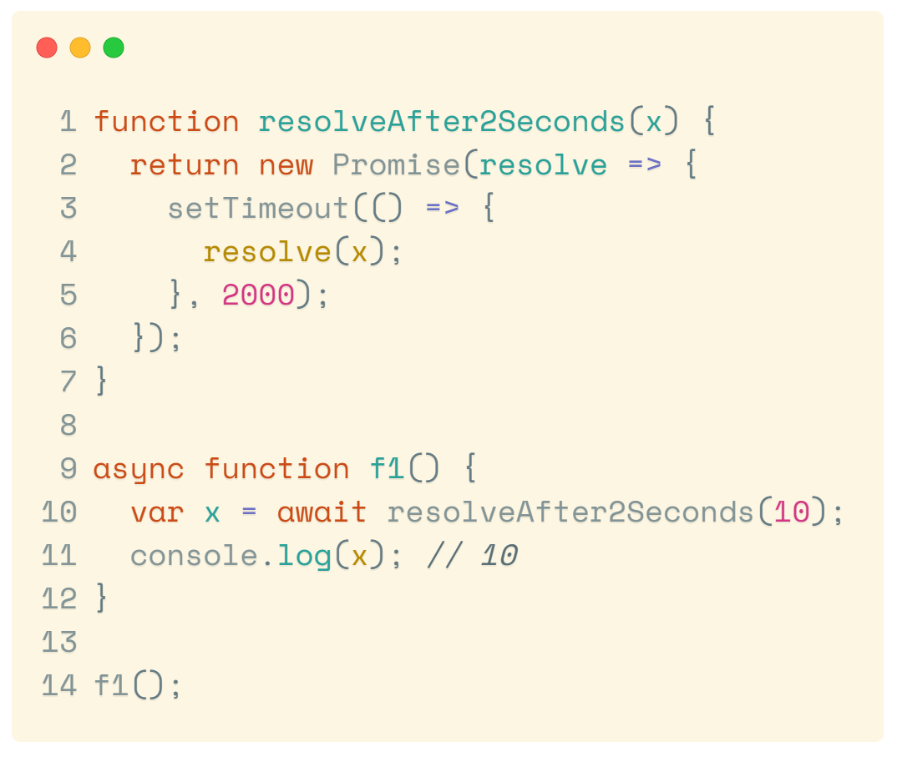
async & await
await 연산자는 Promise를 기다리기 위해 사용됩니다.
연산자는 async function 내부에서만 사용할 수 있습니다.
await 문은 Promise가 fulfill되거나 reject 될 때까지 async 함수의 실행을 일시 정지하고,
Promise가 fulfill되면 async 함수를 일시 정지한 부분부터 실행합니다.
이때 await 문의 반환값은 Promise 에서 fulfill된 값이 됩니다.

Slide 19
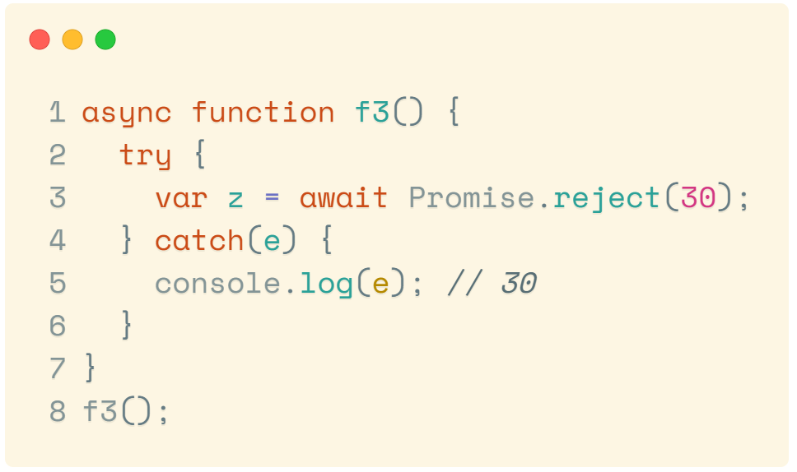
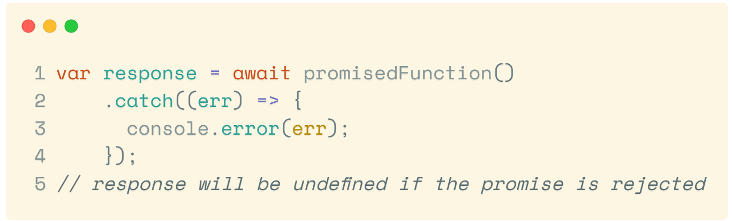
async & await: error handling
만약 Promise가 reject되면, await 문은 reject된 값을 throw합니다.

Slide 20
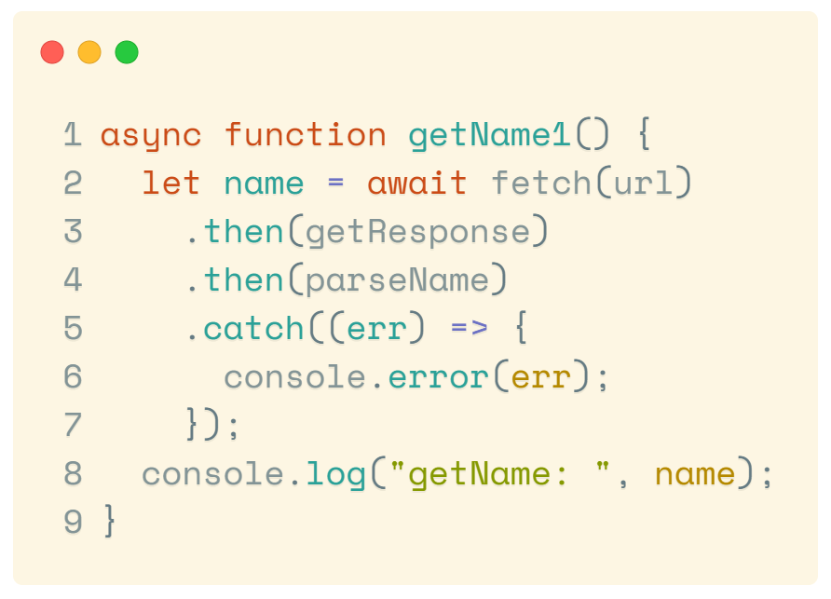
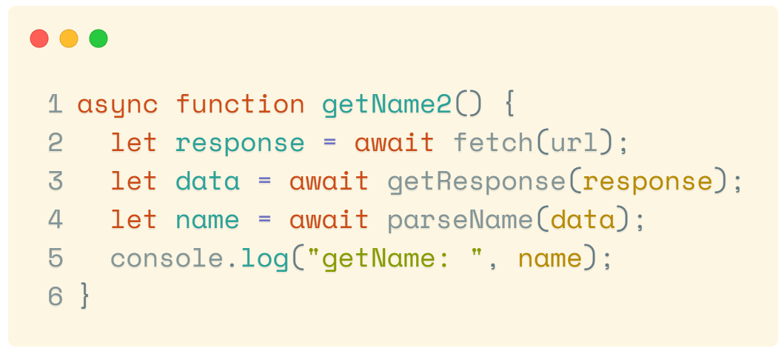
async & await

